Slide 1
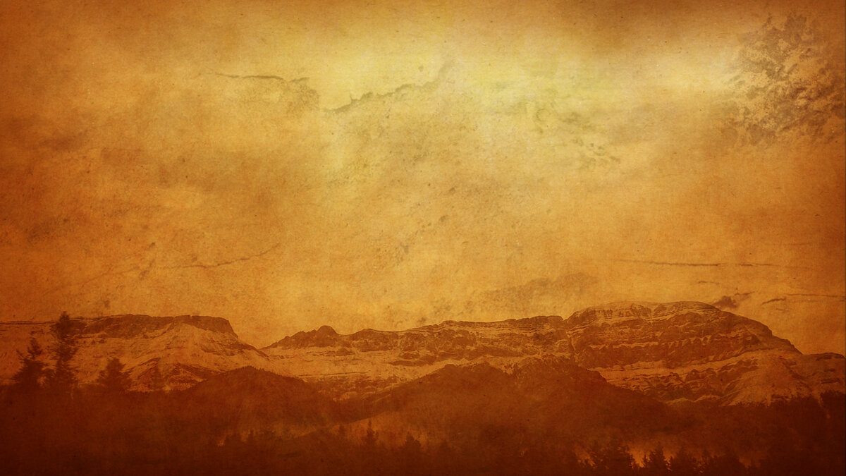
Михаил
Афанасьевич
Булгаков
Автор презентации: Цаликова Р.Х.,
Учитель русского языка и литературы
МБОУ СОШ №3 г.Ардон

Slide 2
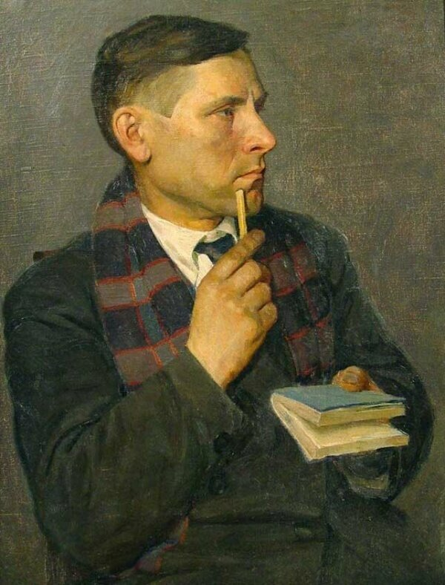
ЖИЗНЬ и ТВОРЧЕСТВО

Slide 3

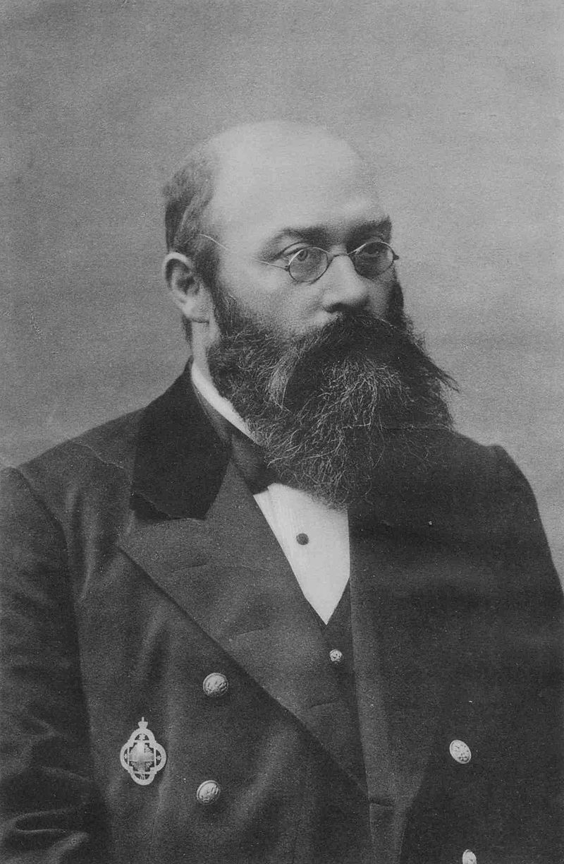
Михаил Булгаков родился 3 (15) мая 1891 года в Киеве в семье преподавателя духовной академии Афанасия Ивановича Булгакова.

Slide 4
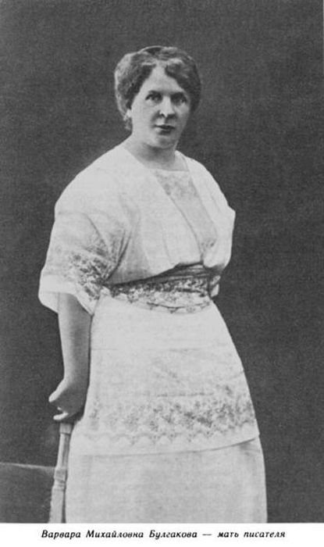
Варвара Михайловна Булгакова, Покровская
- мать писателя

Slide 5
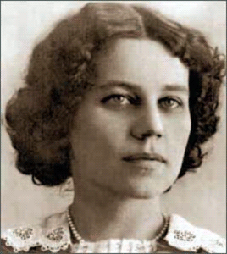
С 1901 года будущий писатель получал начальное образование в Первой Киевской гимназии.
В 1909 году поступил в Киевский университет на медицинский факультет. На втором курсе,
в 1913 году, Михаил Афанасьевич женился на Татьяне Лаппе.

Slide 6

Окончив в 1916
году университет, Булгаков строился на работу
в один из киевских госпиталей.
Летом 1916 года его направили в село Никольское Смоленской губернии.
В этот период
писатель пишет
рассказ «Морфий».

Slide 7
Во время гражданской войны в 1919 году Булгаков был мобилизован как военный врач в армию Украинской Народной республики, а затем в армию Южной России. В 1920 году Михаил Афанасьевич заболел тифом,
поэтому не смог покинуть страну с Добровольческой армией.

Slide 8
В 1921 году Булгаков переезжает в Москву.
Он активно занимается литературной деятельностью, начинает сотрудничать
со многими периодическими изданиями Москвы – «Гудок», «Рабочий» и др.,
принимает участие в заседаниях литературных кружков.
В 1923 году Михаил Афанасьевич вступает во Всероссийский Союз писателей, в котором также состояли
А. Волынский, Ф. Сологуб,
Николай Гумилев, Корней Чуковский, Александр Блок.

Slide 9
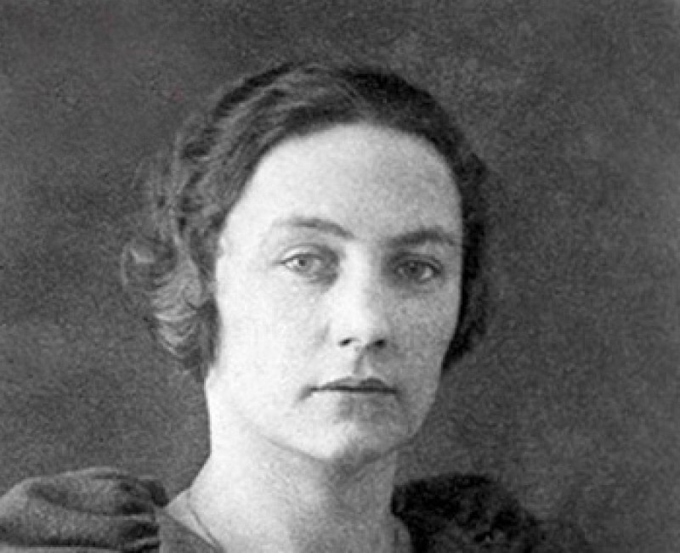
В 1924 году Булгаков
развелся со своей первой женой,
и уже через год, в 1925 году,
женился на Любови Белозерской.

Slide 10
В 1924 – 1928 годах Булгаков создает самые известные свои произведения – «Дьяволиада», «Собачье сердце», «Вьюга», «Роковые яйца»,
роман «Белая гвардия» (1925), «Зойкина квартира», пьеса «Дни Турбиных» (1926), «Багряный остров» (1927), «Бег» (1928). В 1926 году во МХАТе была премьера пьесы «Дни Турбиных» – произведение поставили по личному указанию Сталина.

Slide 11
В 1929 году Булгаков посещает Ленинград, где знакомится с
Е. Замятиным и Анной Ахматовой.
Из-за острой критики революции в своих произведениях
(в частности, в драме «Дни Турбиных»), Михаила Афанасьевича несколько раз
вызывали на допросы в ОГПУ. Булгакова перестают печатать, его пьесы запрещено ставить в театрах.

Slide 12
В 1930 году Михаил Афанасьевич лично
написал письмо И. Сталину с просьбой предоставить ему право покинуть СССР либо разрешить зарабатывать на жизнь.
После этого писатель смог устроиться режиссером-ассистентом во МХАТ.
В 1934 Булгакова приняли в Советский союз писателей, председателями которого в разное время были Максим Горький, Алексей Толстой, А. Фадеев.

Slide 13
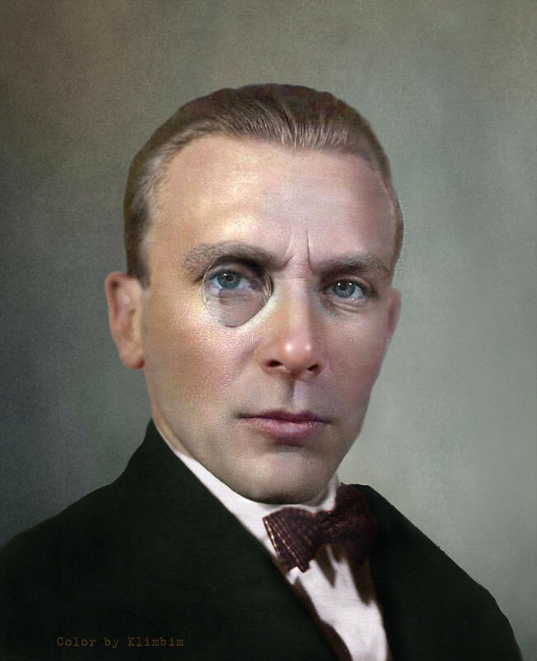
В 1931 году
Булгаков
расстаётся
с Л.Белозёрской,
и, в 1932 году женится на Елене Шиловской,
с которой был знаком уже несколько лет.

Slide 14
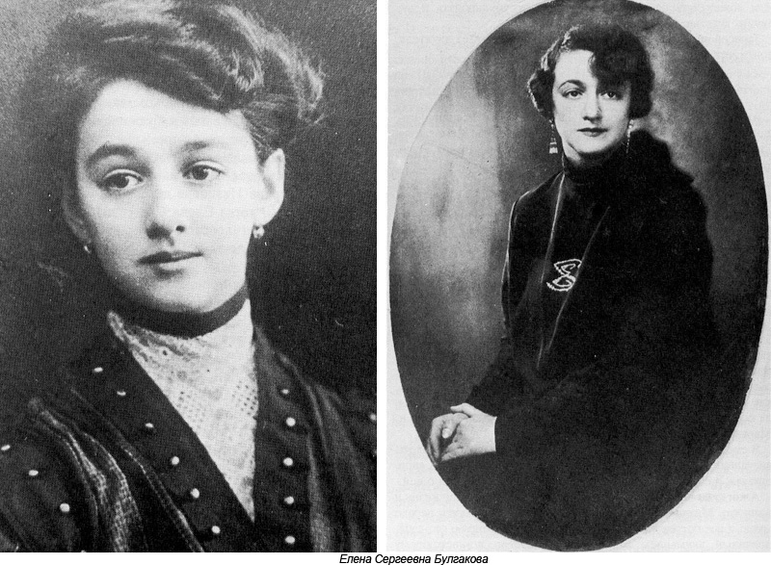
и, в 1932 году женится на Елене Шиловской,
с которой был знаком уже несколько лет.

Slide 15
Михаил Булгаков, биография которого была насыщена разными
по характеру событиями, последние годы сильно болел.
У писателя диагностировали гипертонический нефросклероз (болезнь почек).
10 марта 1940 года Михаил Афанасьевич скончался.
Похоронили Булгакова на Новодевичьем кладбище в Москве.

Slide 16











Slide 17
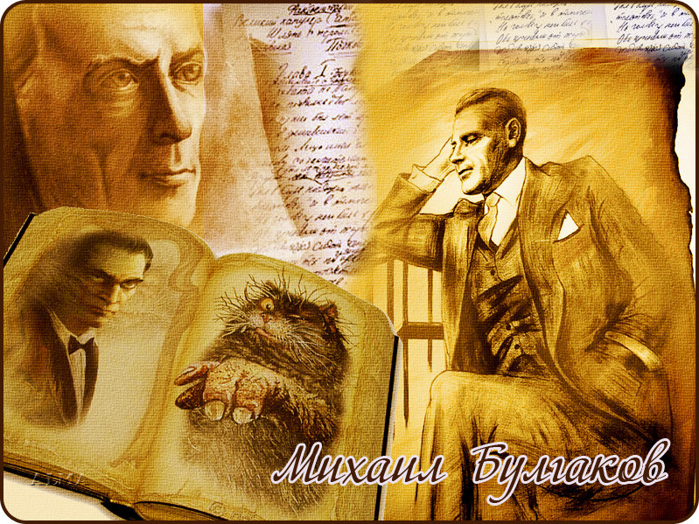

Slide 18
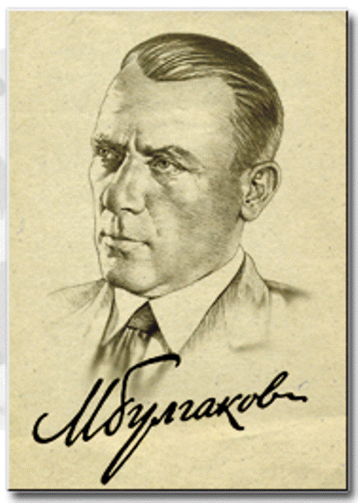
Мастер и Маргарита – самое главное произведение Михаила Булгакова, которое он посвятил своей последней жене Елене Сергеевне Булгаковой.
При жизни писателя «Мастер и Маргарита» не публиковался из-за запрета цензуры.
Впервые роман издали в 1967 году.

Slide 19
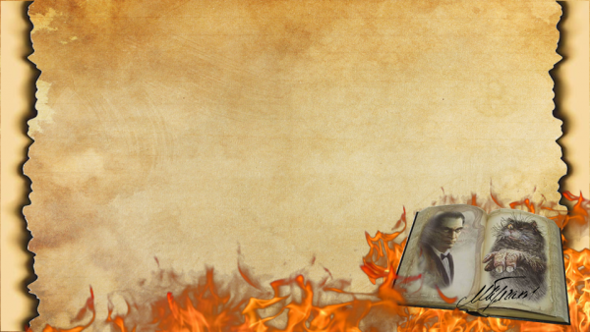
«Мастер и Маргарита» – одно из лучших произведений М. А. Булгакова,
над которым он работал практически всю свою жизнь, но так и не успел дописать. Философский роман поражает своей многогранностью и интересной точкой зрения на многие важные проблемы человечества.

Slide 20
В романе самым тесным образом переплетаются две сюжетные линии. Действие первой линии разворачивается в 20-30-х годах ХХ века в Москве, в течение нескольких майских дней. Действие второй сюжетной линии также происходит в мае, но только почти две тысячи лет назад, в древнем городе Ершалаиме (Иерусалим).

Slide 21
Воланд – сатана, дьявол, уравновешенный, справедливый, мудрый, всесильный.
Мастер – мужчина средних лет, в прошлом историк, написавший гениальный роман о Понтии Пилате.
Маргарита – возлюбленная Мастера, красивая, верная, невероятно преданная женщина.
Иван Бездомный – поэт, молодой парень, невольно принявший участие в судьбе Мастера и Маргариты.
Фагот-Коровьев – старший подручный из свиты Воланда, большой насмешник, виртуозный обманщик.
Азазелло – уродливый демон, в задачи которого входило применение грубой физической силы.
Кот Бегемот – помощник Воланда, большой черный кот с пушистым хвостом, исполнявший роль шута.
Гелла – служанка Воланда, красивая, соблазнительная ведьма, вампир
Главные герои

Slide 22
В один из теплых майских дней председатель МАССОЛИТа Михаил Берлиоз и поэт Иван Бездомный на Патриарших прудах повстречали загадочного незнакомца. Он с удовольствием присоединился к дискуссии об Иисусе Христе, а после неожиданно предрек Берлиозу страшную смерть. Литераторы не догадывались, что общались с Воландом – дьяволом, который прибыл в Москву со своей верной свитой.

Slide 23
В тот же вечер Берлиоз, попав под колеса трамвая, оказался обезглавлен, а Воланд со своей свитой временно поселился в его квартире. Желая проверить московскую публику на жадность, зависть и чувство сострадания, он устроил в городе череду удивительных мистификаций и розыгрышей, в ходе которых каждый герой раскрывал свою истинную суть.

Slide 24
Знакомство с Воландом столь сильно подействовало на сознание Ивана Бездомного, что он стал пациентом психиатрической больницы. Там он познакомился с Мастером, который написал роман о Понтии Пилате и оказался жертвой травли со стороны ведущих столичных литераторов. Не выдержав сильного давления, писатель сжег свой роман в камине, а сам оказался за стенами дома для умалишенных.

Slide 25
Также Иван Бездомный узнал историю великой любви Мастера и Маргариты, которая ради своего возлюбленного бросила мужа и обеспеченную жизнь. Она не знала, где в итоге оказался Мастер, и готова была продать душу дьяволу, чтобы узнать, жив он или нет.

Slide 26
Эти мысли были подслушаны Азазелло, который и привел Маргариту к Воланду. Чтобы спасти любимого, молодая женщина превратилась в ведьму и согласилась исполнять роль королевы на балу у сатаны. Ее жертвы окупились сторицей – Воланд сдержал обещание, и соединил двух влюбленных, а также вернул им сожженные было рукописи о Понтии Пилате.

Slide 27
В произведении Мастера речь шла о судьбоносной встрече Иешуа Га-Ноцри и прокуратора Понтия Пилата. Последний понимал, что перед ним был безобидный бродячий философ, чьи взгляды на истину показались интересны прокуратору, однако он был вынужден казнить Иешуа ради укрепления власти великого кесаря.

Slide 28
Все, что он мог сделать – убить предателя Иуду, по навету которого и был арестован Иешуа. В дальнейшем Понтий Пилат всю жизнь казнил себя за то, что не проявил стойкость и позволил умереть светлому, открытому и совершенно беззащитному человеку, проповедовавшему добро.

Slide 29
Вывод: В своем произведении автор поднял множество «вечных» проблем: любовь, зависть, подлость, продажность, свободу художника, веру. Но все они, так или иначе, сводились к теме добра и зла и воздаяния за совершенные поступки. В романе нет откровенно негативных или положительных персонажей, четкого разделения на «доброе» и «злое» – все герои и их поступки заставляют читателя о многом задуматься, заняться анализом, чтобы прийти исключительно к своей собственной точке зрения на это произведение.

Slide 30
Главная мысль:
Только от самого человека зависит, какой выбор он сделает в этой жизни: встанет на сторону добра, или же предпочтет тьму.

Slide 31
Поторение:
Афори́зм (от др.-греч. ἀφορισμός краткое изречение) — оригинальная законченная мысль, изречённая и записанная в лаконичной запоминающейся текстовой форме...

Slide 32
Авторские афоризмы:
«…Правду говорить легко и приятно…»
«…трусость, несомненно, один из самых страшных пороков…»
«…не бывает так, чтобы что-нибудь тянулось вечно…»
«…Вторая свежесть – вот что вздор! Свежесть бывает только одна – первая, она же и последняя. А если осетрина второй свежести, то это означает, что она тухлая!..»
«…Это – факт. А факт – самая упрямая в мире вещь…»
«…Вы судите по костюму? Никогда не делайте этого, драгоценнейший страж! Вы можете ошибиться, и притом весьма крупно…»

Slide 33
Толкование непонятных слов
Картуз – мужской головной убор, имевший распространение в XVI — начале XX века.
Марево – то же, что мираж; переливающийся видимый слой теплого воздуха у поверхности земли.
Ацтеки – индейский народ в центральной Мексике.
Волхвы – древнерусские языческие жрецы, осуществлявшие богослужения и жертвоприношения.
Прокуратор – заведующий, управляющий в Древнем Риме.
Кесарь – императорский титул римских императоров.

Slide 34
Новые слова
Ковбойка – рубашка из ткани в клетку с накладными карманами.
Псевдоним – вымышленное имя, используемое человеком в публичной деятельности вместо настоящего.
Литератор – писатель, человек, профессионально занимающийся литературным трудом.
Редактор – тот, кто работает с текстом, а именно составляет, проверяет и исправляет содержание в соответствии с требованиями определенного жанра, готовит к печати издание.
Эрудиция – всесторонняя образованность, широкие познания во многих областях.

Slide 35

Помните: «День прожитый без книги – потерянный день».
А.С.Пушкин

Slide 36
Использованные интернет-ресурсы:

Slide 38


Slide 39


Slide 40


Slide 42
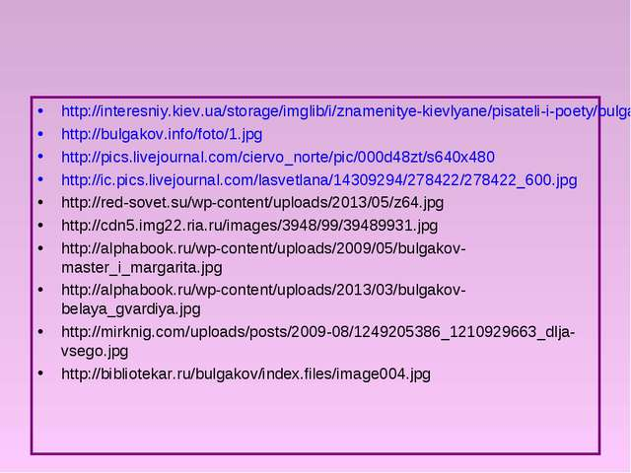

Slide 43
переделать

